Slide 1
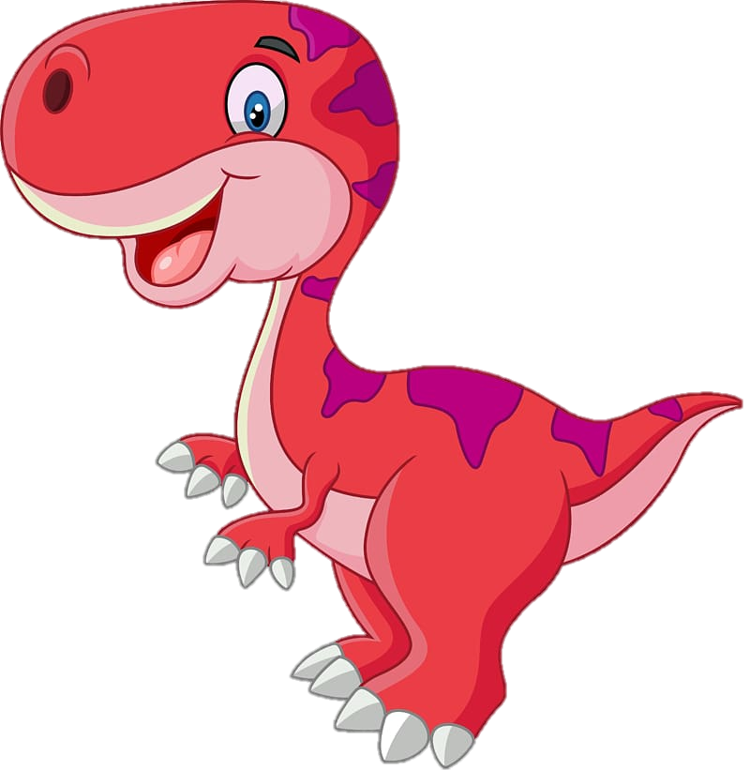
Langkah – langkah
mencipta bentuk T- Rex

Slide 2
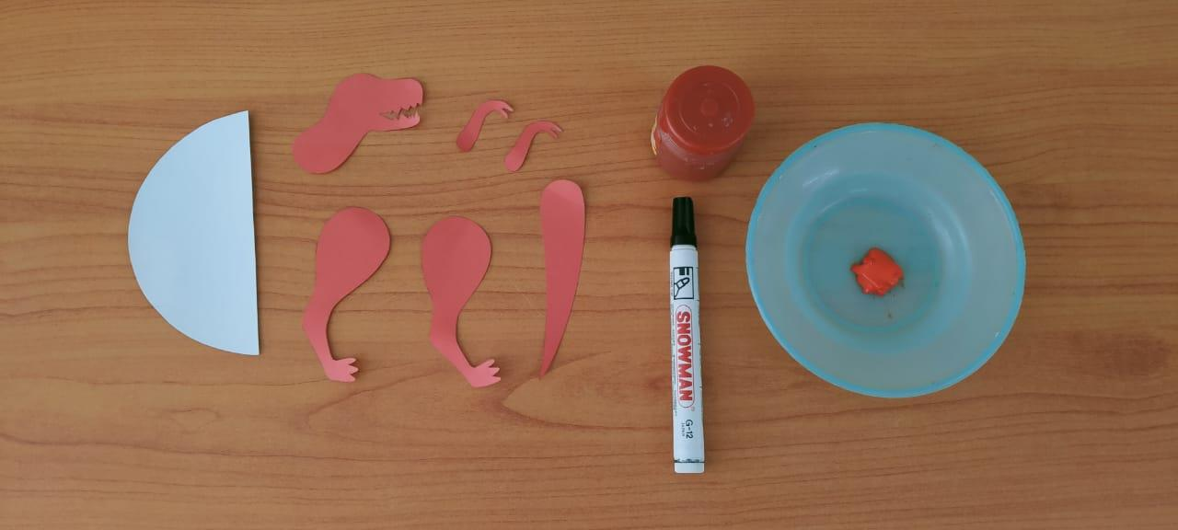
Alat dan bahan
Kepala
Kaki depan
Lem
Badan
Cat warna merah
Ekor
Kaki Belakang
Spidol

Slide 3
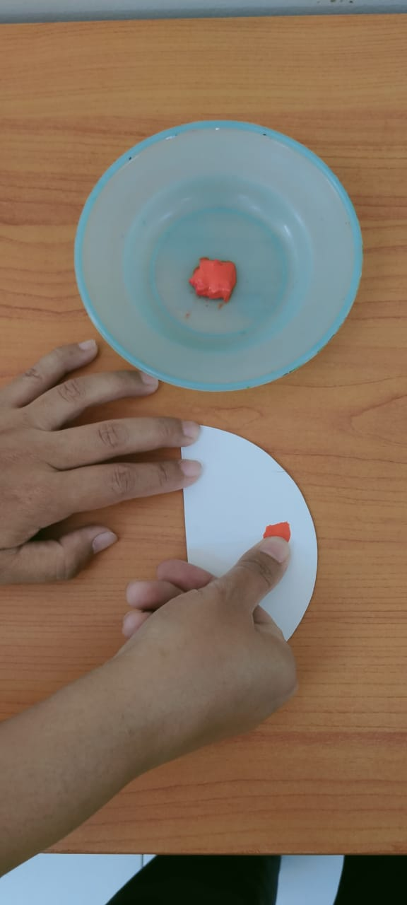
Langkah – langkah mencipta T- Rex
1. Mencap badan T-Rex menggunakan cat warna merah ( di totol / tidak di gosok – video cara mencap ada di slide berikutnya )
Hasil akhir

Slide 4
Video cara mencap / mentotol

Slide 5
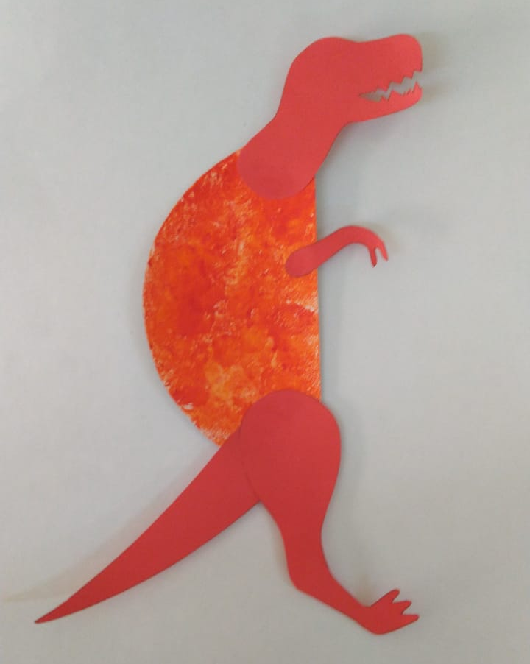
2. Tempel semua bagian tubuh T-Rex (Kepala, 1 kaki depan, 1 kaki belakang, ekor) ke badan T-Rex bagian depan

Slide 6
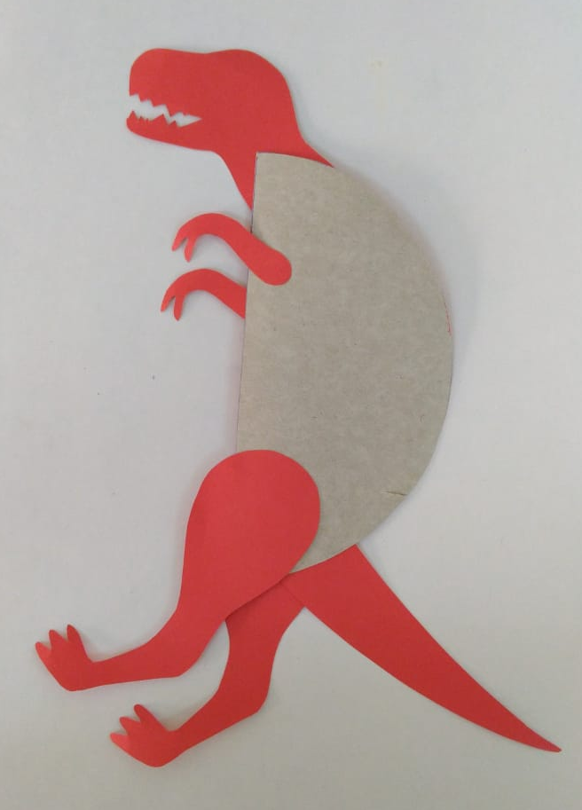
3. Tempel 1 kaki depan dan 1 kaki belakang ke badan T-Rex bagian belakang

Slide 7
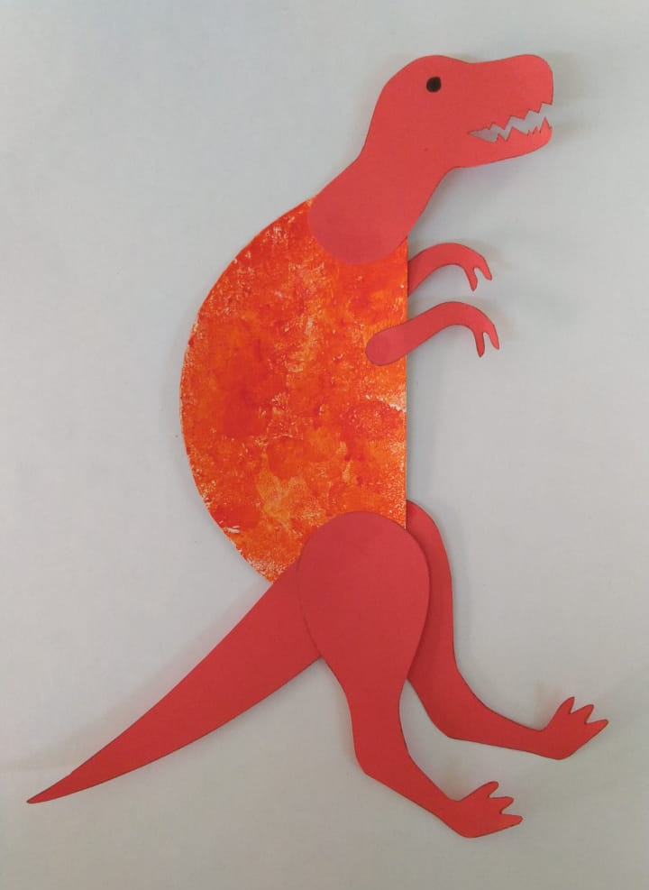
4. Gambar mata T-Rex menggunakan spidol
Pola bagian tubuh T-Rex terdapat di lampiran di talentapedia
Terima kasih

